Slide 1

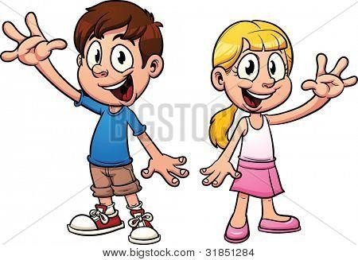
Material de Apoyo para guía n°4 en 3° Básicos.
Tema: “La Lateralidad y ambidiestra”.
Profesor: Diego Chávez. Asignatura: Ed. Física.

Slide 2
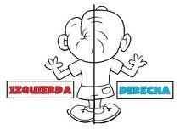

Iniciaremos explicando:
1. ¿Qué es la Lateralidad?
Respuesta:
La lateralidad es la preferencia que todos tenemos por utilizar una parte de nuestro cuerpo. Un ejemplo es el uso de una mano por encima de la otra, así encontramos personas diestras(derecha) o zurdas(izquierda). También ambidiestras, éstas no serán vistas en la guía.
La lateralidad no se limita solo al uso de las manos y extremidades, también ocurre lo mismo con el oído y el ojo.
Ejemplo del cuerpo humano dividido a la mitad, por partes del cuerpo:

Slide 3
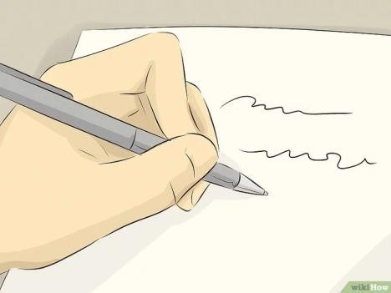
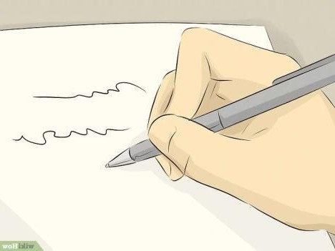
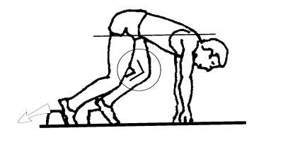
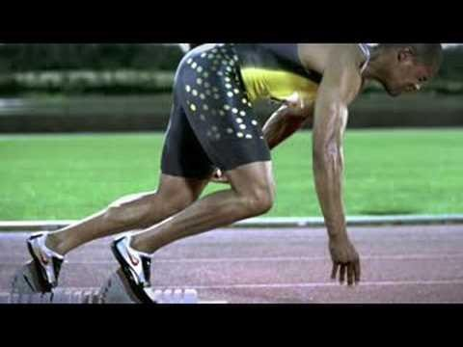
2. ¿Y qué es la lateralidad ambidiestra?
Respuesta:
Una persona es ambidiestra cuando es capaz de desenvolverse con la misma habilidad, tanto con la mano derecha como con la izquierda.
Ejemplos de ambidiestro de manos y piernas:
1. Escritura mano izquierda y derecha
2. Pie de tracción
izquierdo
y
derecha

Slide 4
Actividad n°1: “Para mejorar la habilidad ambidiestro”
Desafío de manos: Usa un lápiz y con tu mano hábil escribe de la mejor forma y con letra clara la siguiente frase en tu cuaderno o en la guía, en el Desarrollo de la Clase.
Frase: “Recuerdo que debo usar mi mano menos hábil”
Ahora vuelve a escribir la misma frase y de la misma manera, letra grande y con letra clara, utilizando la mano contraria.
Compara la letra que has escrito con ambas manos.

Slide 5
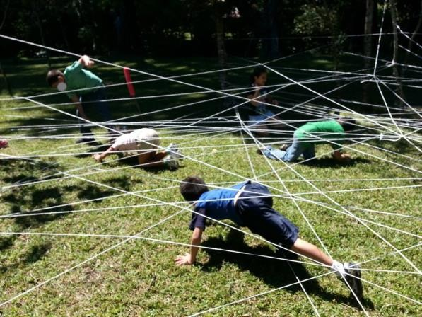
Actividad n°2: “para trabajar la habilidad de lateralidad”
IMPORTANTE: Esta actividad practica debe estar acompañado por un adulto que oriente y supervise al niño o niña, en lo posible y evitar accidentes.
1. Juego “Tela de araña”: Pide ayuda a tus padres para utilizar una lana o hilo. Luego sujeta la lana en un pilar, sea una silla o reja, y luego busca otro distinto lugar firme para pasar el hilo, y así ir avanzando hasta completar una tela de araña baja, media y alta.

Slide 6
Realiza los siguientes ejercicios: del juego “tela de araña”.
Ejercicio 1: Sobre pasa la tela de araña desde el inicio al termino, utilizando las partes del cuerpo sean piernas y manos.
Ejercicio 2: Sobre pasa la primera tela por arriba y la segunda por abajo, y así sucesivamente, logrando pasar todos los hilos.
Ejercicio 3: Sobre pasa la primera tela por arriba pasando a la vez la pierna derecha, y la segunda por abajo a cuerpo completo, continua con la tercera, cuarta y las pasadas que queden con la pierna derecha.
Ejercicio 4:Sobre pasa la primera tela por arriba pasando a la vez la pierna izquierda, y la segunda por abajo a cuerpo completo, continua con la tercera, cuarta y las pasadas que queden con la pierna izquierda.

Slide 7
Vuelve nuevamente a la guía y responde.

